Slide 1
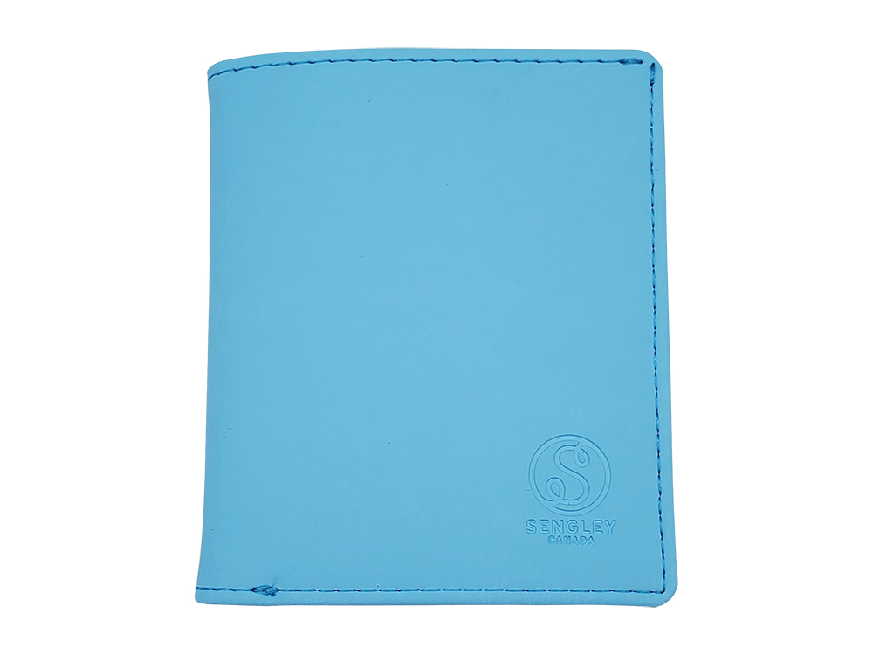
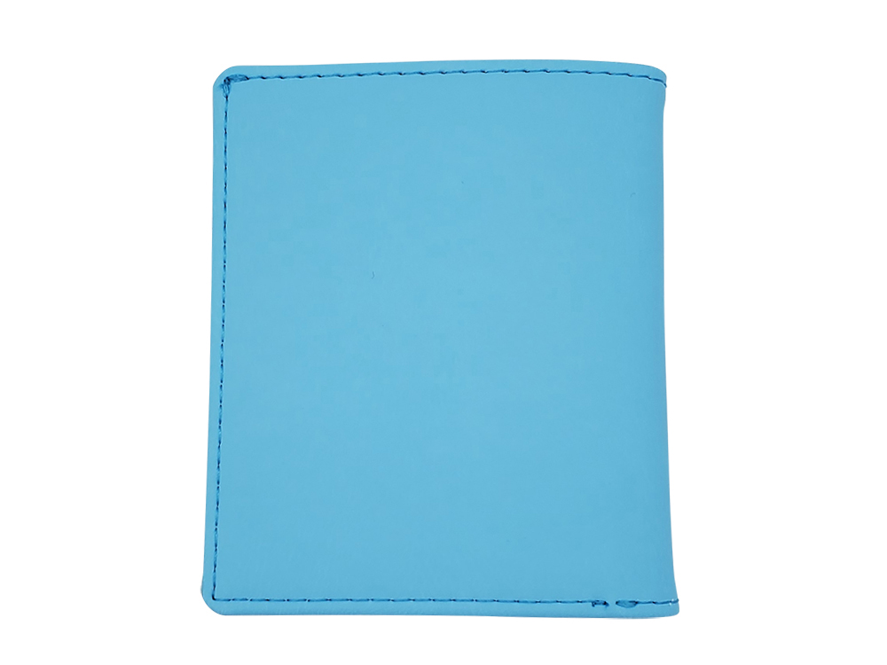
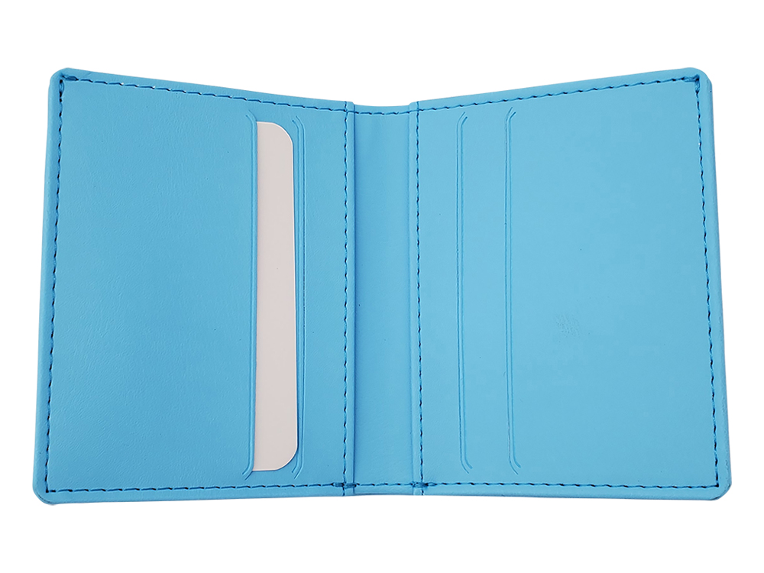
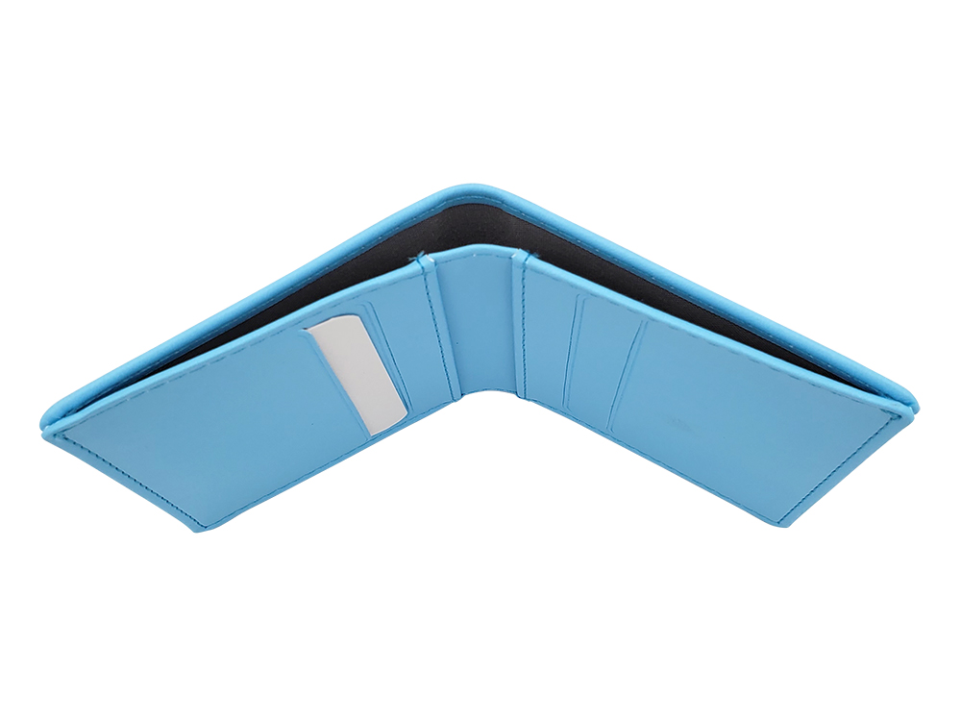
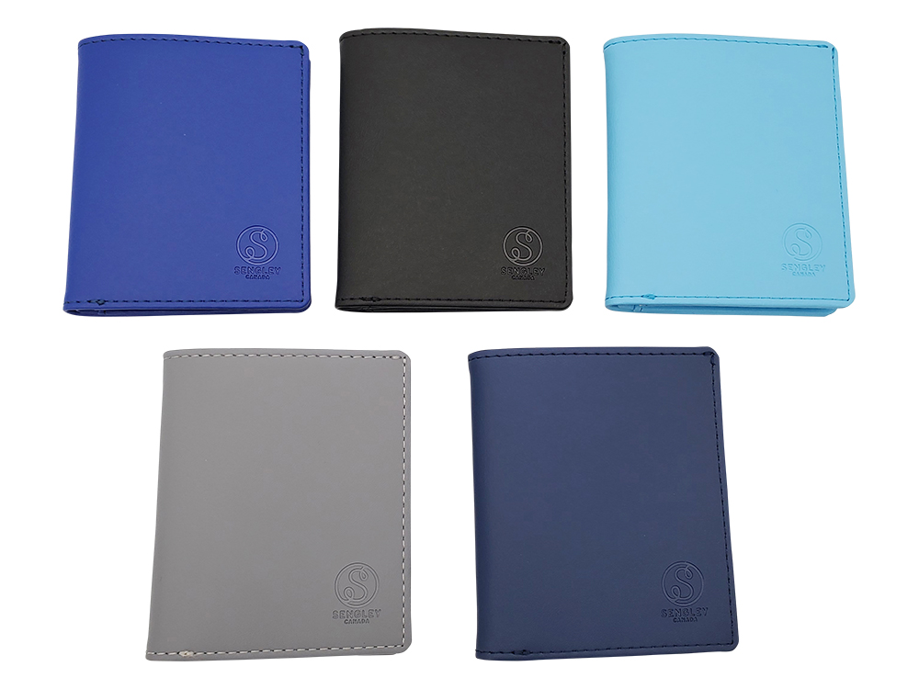
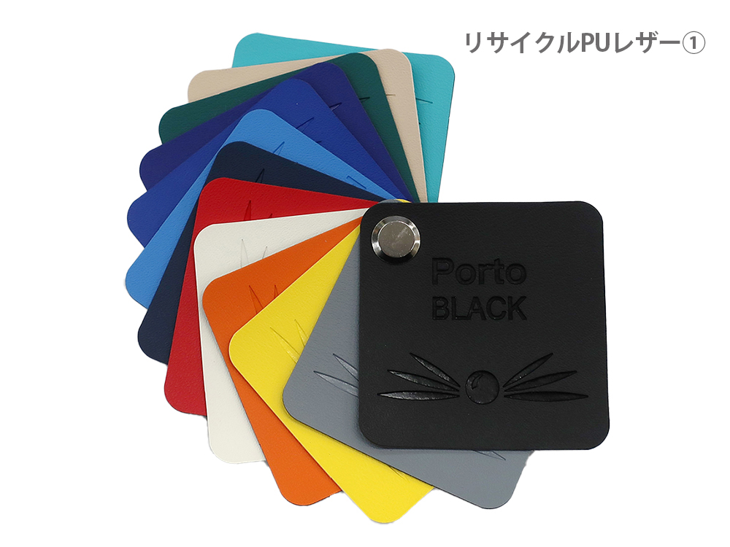
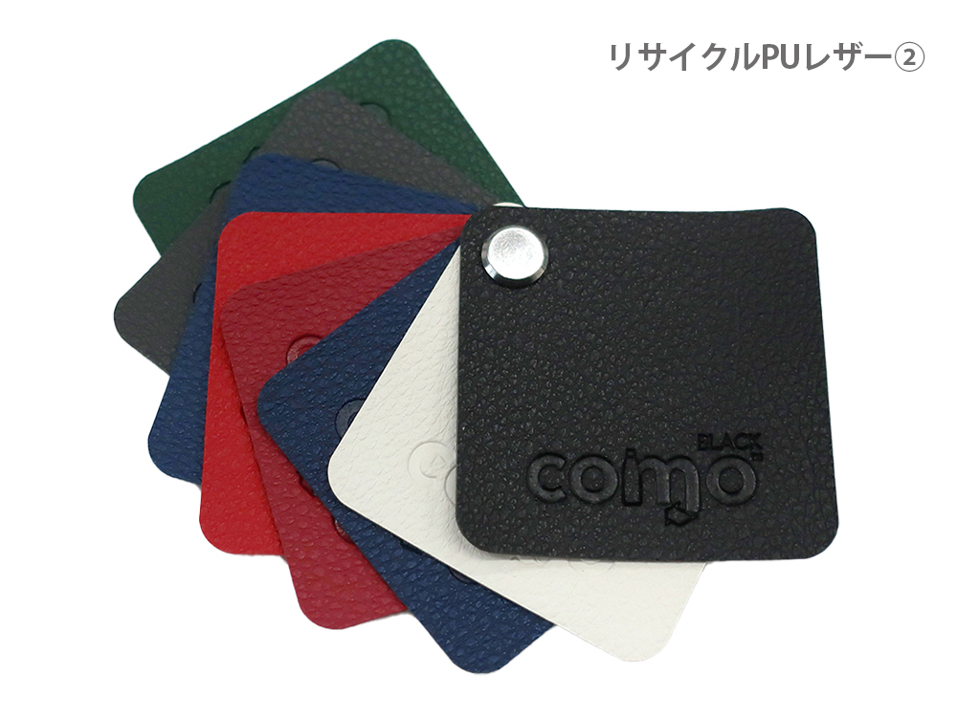
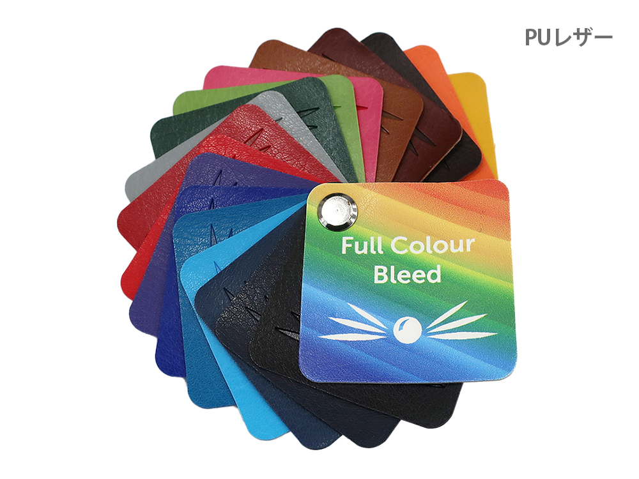
レザー調コンパクトウォレット
手のひらサイズのコンパクトウォレット
500個から
小さめバッグにも入るコンパクトなサイズ感。 お札とカードを収納可能。
品 番 org519 サイズ 約84x99x10mm 材 質 PUレザー 名入れ 型押し又は箔押し（シルク印刷、フルカラー印刷も可） 外 装 個別PP袋入
校了後約50日～

